Slide 1
Členovci
Mají článkované tělo

Slide 2
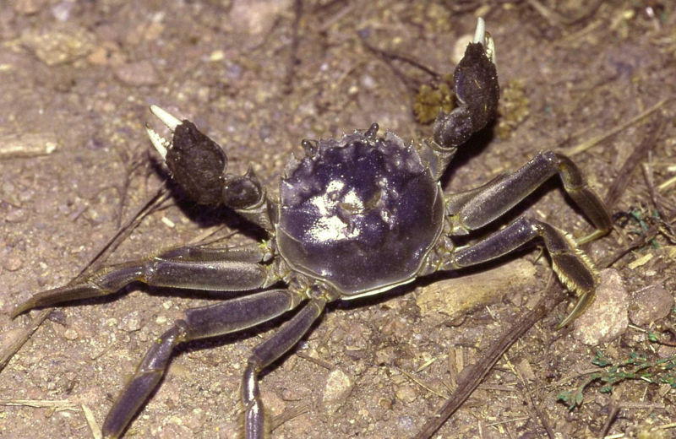
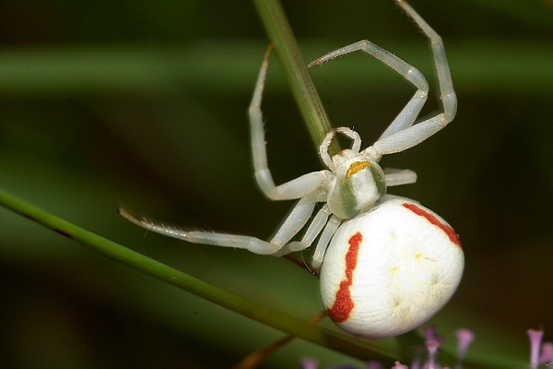
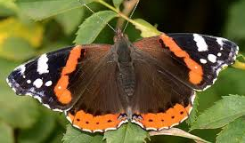
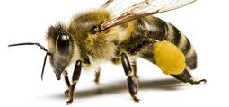

Slide 3
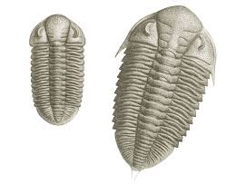
členovci
Nejpočetnější skupina bezobratlých živočichů
Vyhynulí – trilobité
Dělíme je na pavoukovce, korýše a vzdušnicovce (hmyz)
Tělo rozděleno - na hlavohruď a zadeček – (P, K)
- na hlavu, hruď a zadeček (V)
Povrch těla je vyztužen chitinem – tvoří vnější kostru

Slide 4
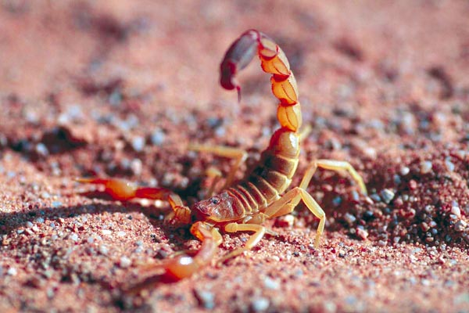
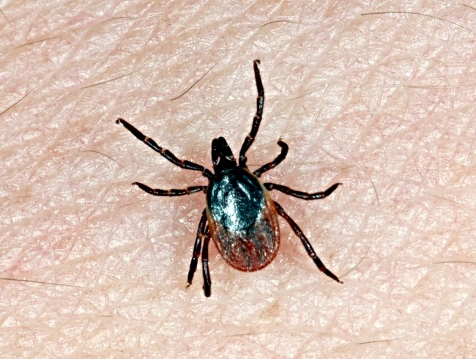
Pavoukovci
sekáči
roztoči
pavouci
štíři

Slide 5
Pavouci
Tělo rozděleno na
hlavohruď a zadeček

Slide 6
Hlavohruď
v přední části
jednoduché oči
ústní otvor s klepítky – slouží k lovu potravy
u jedovatých pavouků napojené na jedové žlázy
Krátká makadla – poznání potravy
Ve spodní části
4 páry článkovaných končetin umožňující pohyb

Slide 7
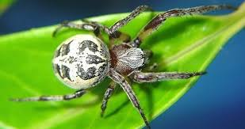
Zadeček
Spojen s hlavohrudí stopkou
Na konci mají snovací bradavky – produkují tekutinu, která na vzduchu tuhne a tvoří pavučinu.

Slide 8
Potrava a trávení
Potrava: mouchy, hmyz
Mimotělní trávení – pavouk do kořisti vypustí trávicí šťávy , potrava se rozloží a pavouk ji nasaje

Slide 9
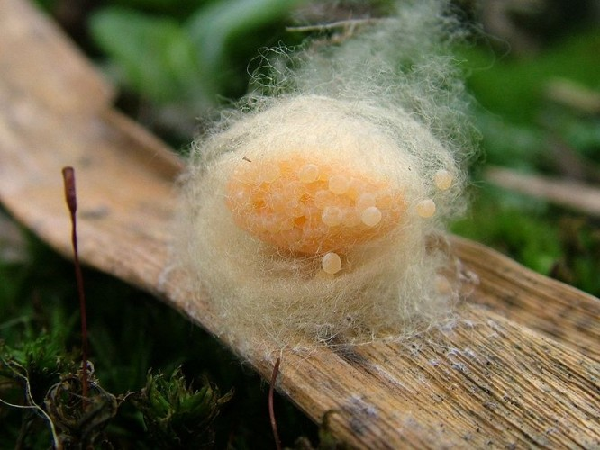
Vnitřní stavba těla
Trubicovité srdce – otevřená CS
Dýchají pomocí plicních vaků
NS – žebříčkovitá
Mají oddělené pohlaví
Samička často po oplození samce sežere – kanibalismus
Vajíčka chráněna obalem - kokon

Slide 10
Křižák obecný
Má bílý kříž na zadečku
Staví dokonalé pavučiny

Slide 11
Pokoutník domácí
Má černošedý pruhovaný zadeček
Nejběžnější pavouk v ČR

Slide 12
Běžník kopretinový
Bílý pavouček na květech
Nestaví pavučinu
Vypouští vlákno „babí léto“

Slide 13
Vodouch stříbřitý
Jediný pavouk žijící pod vodou
Spřádá pavučinu do zvonu, naplní ji vzduchem a číhá na kořist

Slide 14
Pavouci v tropech
Sklípkani – největší pavouci na Zemi
tarantule

